Slide 1

Презентація на тему Гондурас
Виконали учні 10-А класу Орябинський Артем Умудов Ельвін

Slide 2
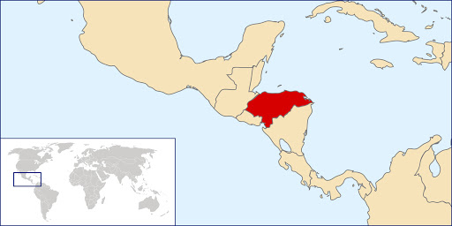
Географічне положення
Офіційно Респу́бліка Гондура́с — країна в Північній Америці, що межує на південному сході з Нікарагуа, південному заході з Сальвадором, на заході і північному заході з Гватемалою, на півночі омивається Карибським морем, на півдні — Тихим океаном. Площа 112100 км². Столиця Тегусігальпа. (до 1880 — Комаягуа).
Північне узбережжя Гондурасу омивається Карибським морем, південне — Тихим океаном. Клімат країни змінюється від тропічного в низинах до помірного в гірській місцевості. Центральні та південні регіони країни мають тепліший і вологіший клімат, порівняно з північним узбережжям. У центральній і південній частині і на південних схилах гір дощів випадає менше, переважно влітку, а з листопада по травень триває посуха. Досить часто трапляються сильні урагани..

Slide 3
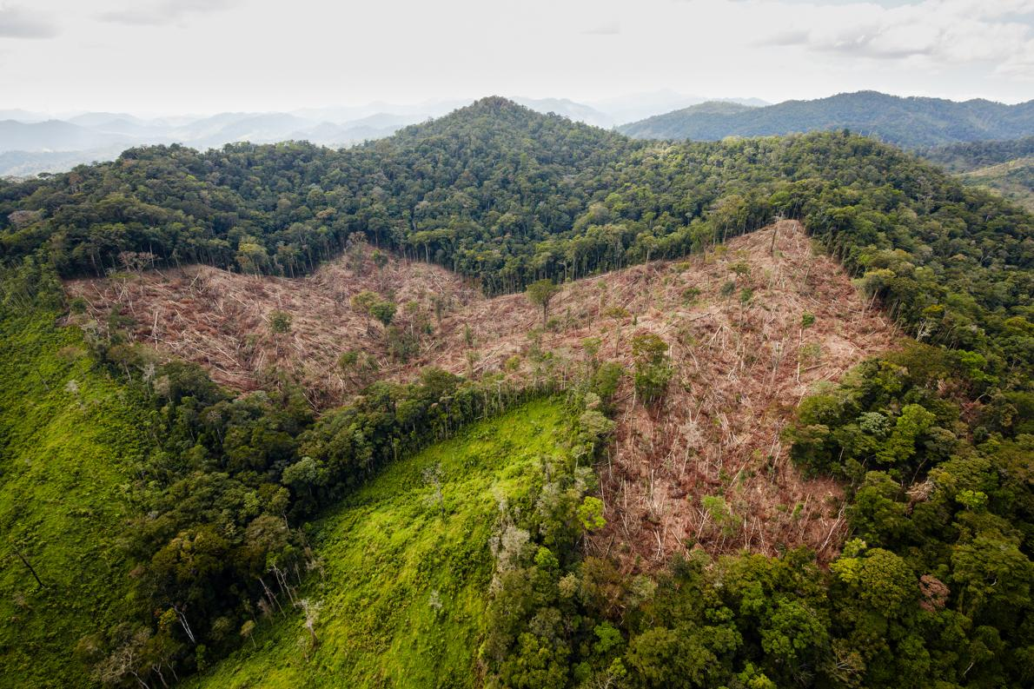
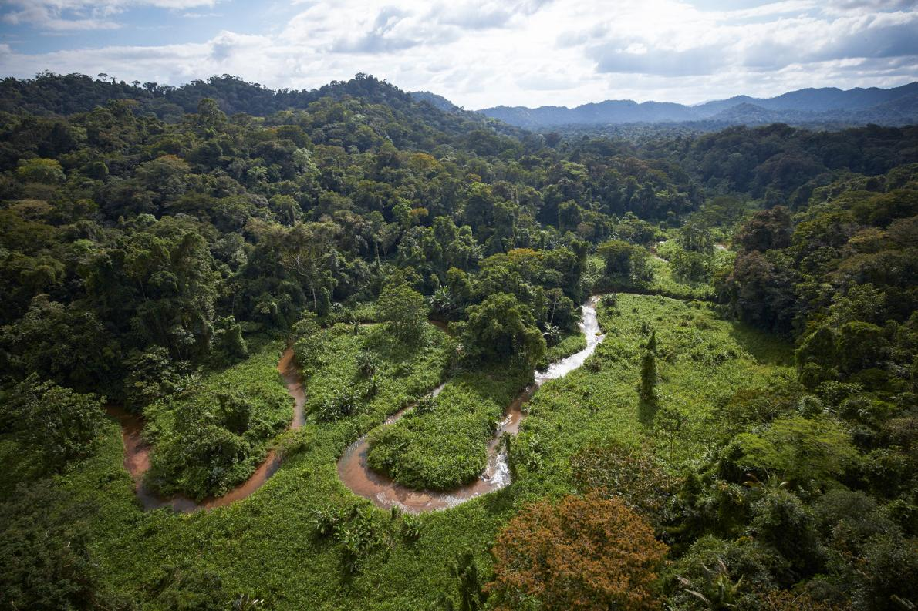
Високі гірські масиви піднімаються від самого кордону з Сальвадором, досягаючи в західній частині країни відміток понад 2700 м. 80 % території Гондурасу — гірська місцевість, також є низини вздовж узбережжя. Глибока тектонічна долина розтинає гірські масиви з півночі на південь, від гирла р. Улуа до затоки Фонсека.
Жаркі і вологі низовини Карибського узбережжя й прилеглі схили гір раніше були вкриті густими тропічними дощовими лісами, які станом на початок XXI століття частково знищені.

Slide 4
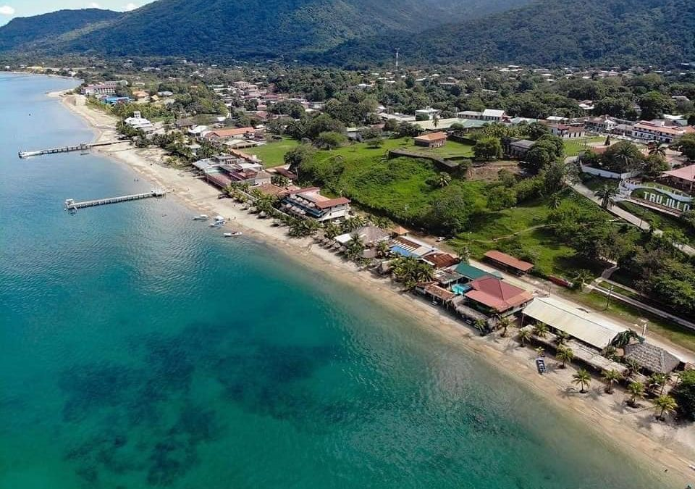
Адміністративно-територіальний поділ
Територія Гондурасу ділиться на 18 департаментів (після тире вказані адміністративні центри):
Атлантида — Ла-Сейба
Чолутека — Чолутека
Колон — Трухільйо
Комаягуа — Комаягуа
Копан — Санта-Роса-де-Копан
Кортес — Сан-Педро-Сула
Ель-Параїсо — Юскаран
Франсіско Морасан — Тегусігальпа
Грасіас-а-Діос — Пуерто-Лемпіра
Інтібука — Ла-Есперанса
Острови Іслас-де-ла-Байя — Роатан
Ла-пас — Ла-Пас
Лемпіра — Грасіас
Окотепеке — Окотепеке
Оланчо — Хутікальпа
Санта-Барбара — Санта-Барбара
Вальє — Накаоме
Йоро — Йоро

Slide 5
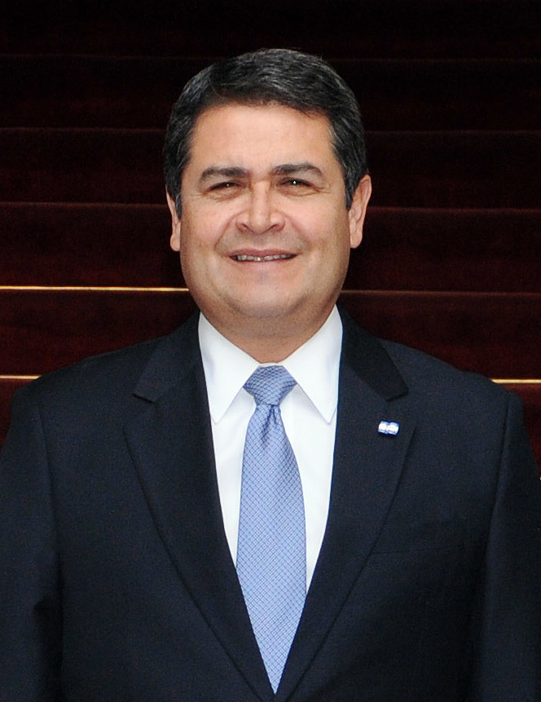
Політичний устрій
Гондурас — унітарна президентська республіка.
У 1932—1949 роках країною керував диктатор — генерал Тібурсіо Каріас Андіно, потім багатопартійна система була відновлена.
1963 року відбувся військовий заколот, за яким послідував період правління військових хунт.
У листопаді 1981 року Гондурас повернувся до цивільного правління, але сильний вплив військових на політику країни зберігається. У країні діє конституція 1982 року. За конституцією законодавча влада в країні належить однопалатній Національній Асамблеї (Congreso Nacional), яка складається зі 128 депутатів. Щорічні сесії Національної Асамблеї відбуваються з 25 січня по 31 грудня
Виконавча влада здійснюється президентом разом з державними міністрами. Є також три віце-президенти. Президент — глава держави, головнокомандувач збройними силами і гарант конституції. Він видає декрети, бере участь у створенні законів, вносячи проекти до Національної Асамблеї, ухвалює запити при необхідності термінових заходів в економічній і фінансовій сфері, стежить за надходженням податків і фінансовою діяльністю.
Ернандес, Хуан Орлондо – президент Гондурасу

Slide 6
Економіка
Гондурас — одна з найвідсталіших країн Північної Америки. Економічне зростання в останні кілька років складає в середньому 7 % на рік, що є одним з найвищих показників в Латинській Америці (2010). У 2010 році 50 % населення були за межею бідності. В країні більше, ніж 1,2 мільйона осіб є безробітними, рівень безробіття складає 27,9 %. Згідно з Індексом людського розвитку, Гондурас є шостою найбідніших/найменш розвинених країн в Латинській Америці, після Гаїті, Нікарагуа, Гватемали, Гаяни та Болівії. Великий зовнішній борг країни, інфляція (30 % на 1994 рік), що триває, нерівномірний розподіл доходів, а також значна залежність від експорту сільськогосподарської продукції, ціни на яку на світових ринках схильні до коливань, — все це визначає надзвичайно нестійке становище економіки країни.
Основну роль в економіці Гондурасу відіграє сільське господарство, на долю якого припадає приблизно 25 % доходу країни і де зайняті приблизно 2/3 робочої сили країни (за даними 1995 року). Оскільки більшість території країни має гірський рельєф, лише близько чверті її площі придатна для землеробства. У 1900 американським фруктовим компаніям були надані великі земельні концесії для створення бананових плантацій на родючому карибському узбережжі. Цей район мав гарне сполучення з південними портами США, що висунуло його на друге місце у світі за експортом бананів. Загалом експорт бананів становить близько чверті всіх експортних надходжень до бюджету Гондурасу.

Slide 7
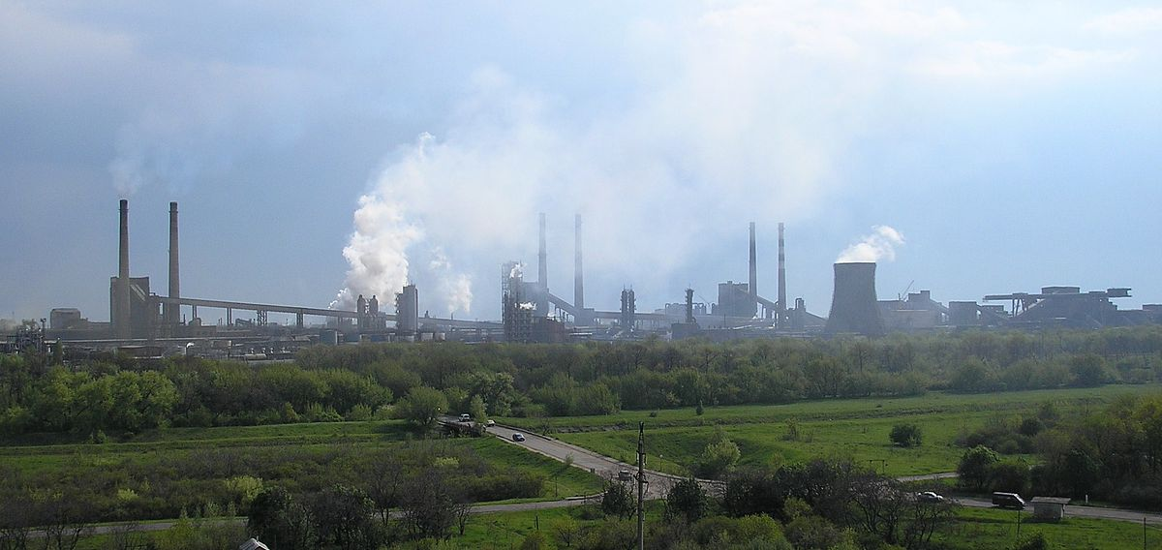
Промисловість
У промисловому відношенні Гондурас залишається найменш розвиненою країною Північної Америки. 1994 в обробній промисловості було задіяно близько 10 % економічно активного населення; на її частку припадало 22 % ВВП, а 1995 — 30 %.
Населення
У 2003 році чисельність населення Гондурасу становила 6,67 млн осіб, народжуваність — 31,67 на 1000 жителів, смертність — 6,44 на 1000. Природний приріст населення, хоч і дещо знизився останнім часом, залишається високим — близько 2,32 % в рік. Очікувана тривалість життя в країні — 65,31 років для чоловіків і 68,06 для жінок. Станом на 2018 рік чисельність населення становила 9,587 млн мешканців. У складі населення 90 % складають метиси

Slide 8
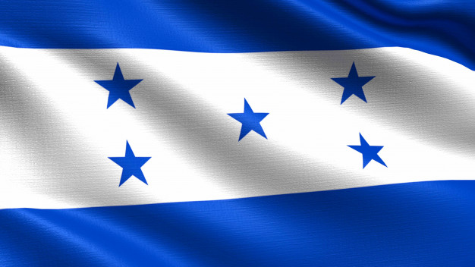
Герб Гондурасу
Флаг Гондурасу

